Slide 1

ELECTROQUÍMICA
I.Q.I. LUZ BERTHA ALMANZA JIMENEZ

Slide 2

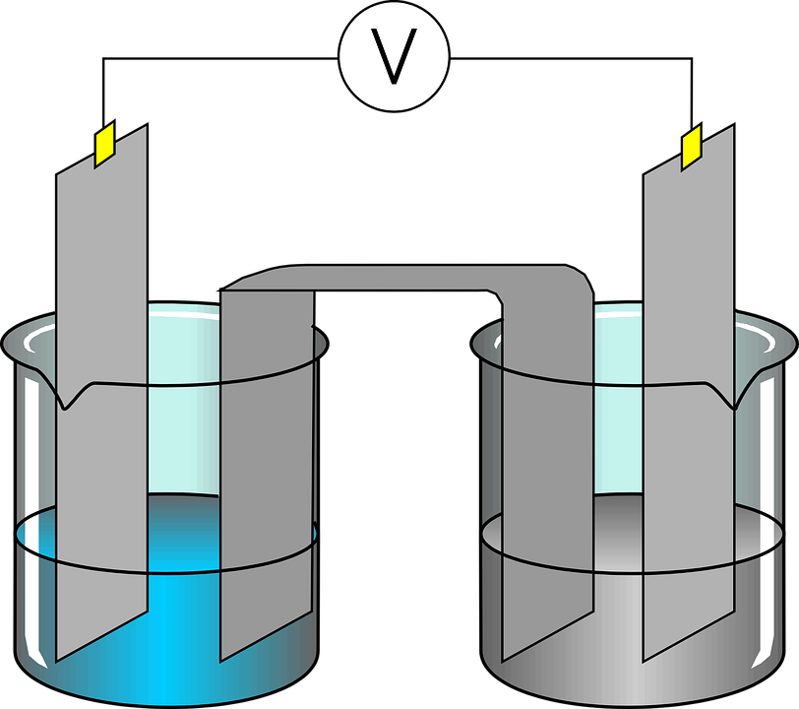
Subtemas
5.1 Concepto de Electroquímica
5.2 Concepto de: Ionización, Disociación, Electrolito y no Electrolito
5.3 Unidades eléctricas (Faraday, Coulomb, Ampere, y Equivalente electroquímico)
5.4 Celda y Proceso electrolítico
5.5 Leyes de electrólisis (Leyes de Faraday) y sus aplicaciones en la industria
5.6 Celda Galvánica
5.7 Procesos electroquímicos

Slide 3
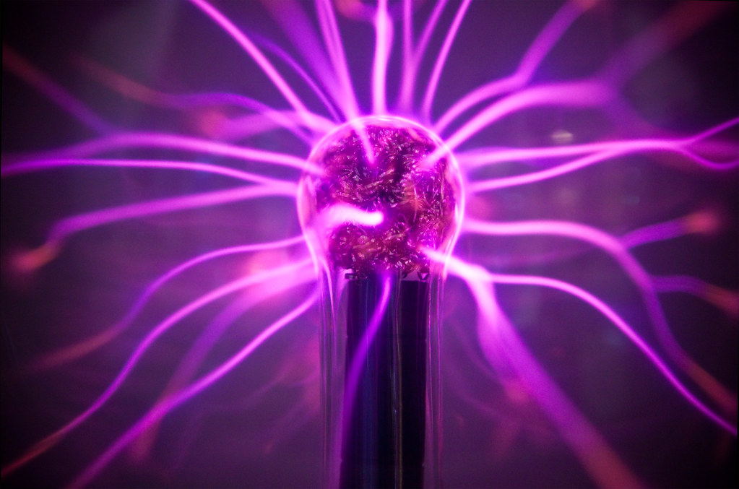
Concepto de Electroquímica
Es una rama de la química que estudia las reacciones de oxidación y reducción, en las cuáles ocurre una transferencia de electrones, se usa y se produce la corriente eléctrica.
Esta foto de Autor desconocido está bajo licencia CC BY-SA-NC

Slide 4


CLASIFICACIÓN
ELECTROQUÍMICA
PILAS VOLTAICAS
Es un dispositivo que sirve para transformar energía química a energía eléctrica.
ELECTRÓLISIS
Descomposición de una sustancia por el paso de una corriente eléctrica.
por medio de una reacción química transforma energía eléctrica en energía química

Slide 5

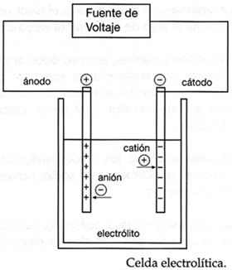
PARTES DE UNA CELDA ELECTROLÍTICA
ELECTRODOS
Cátodo(-) y Ánodo(+)
FUENTE DE PODER
CELDA
ELECTROLITO

Slide 6
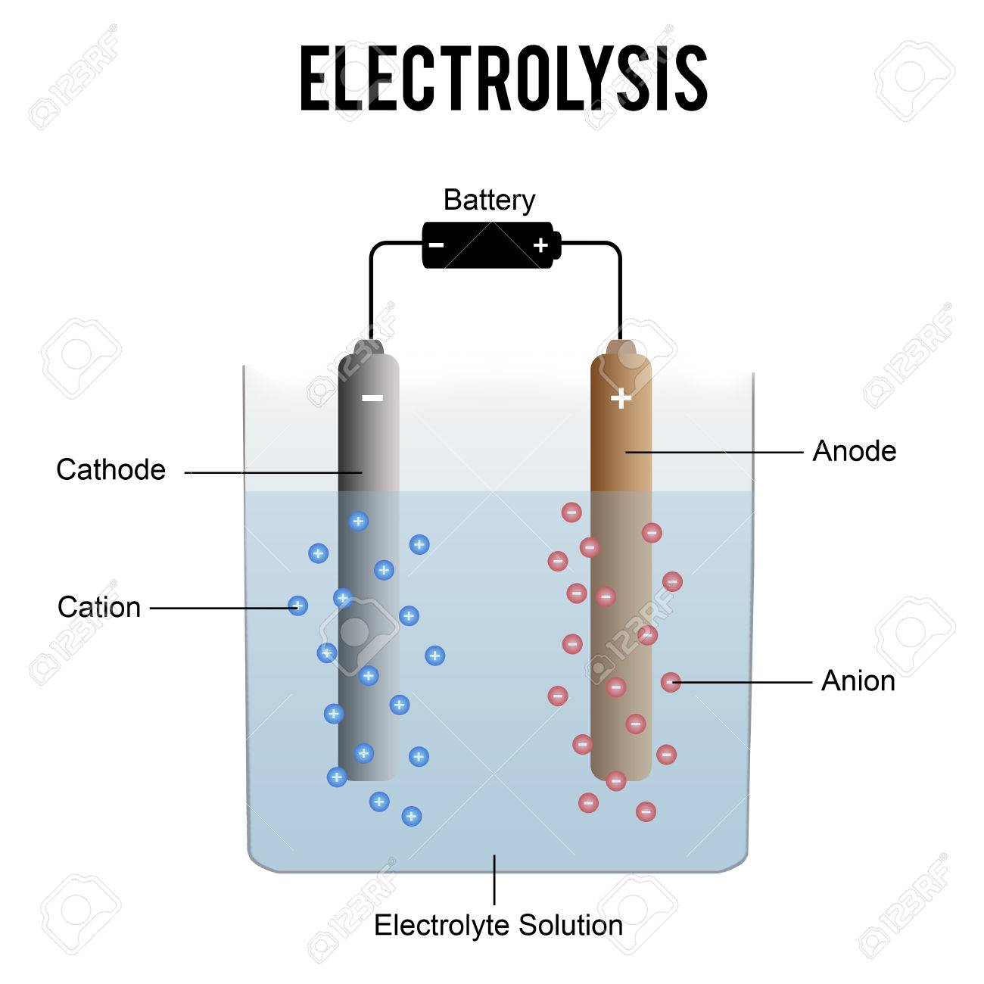
Por ejemplo….
Al efectuar la electrólisis del cloruro cúprico, se libera cloro en el ánodo y se forma un depósito de cobre en el cátodo de la celda electrolítica.
El electrolito es CuCl2

Slide 7

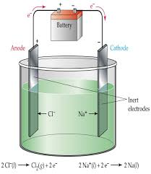
CELDA Y PROCESO ELECTROLÍTICO
Se libera el anión en forma de GAS
Al estar en contacto el electrolito con los electrodos
Por medio de electricidad se produce una diferencia de potencial(voltaje) en el ánodo
Ocurre una transformación de energía eléctrica a química en el ánodo.
Se forma un depósito del metal en el cátodo
Los electrones fluyen del ánodo al cátodo.

Slide 8
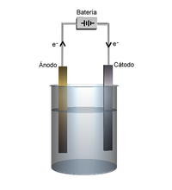
LA REACCIÓN TOTAL DE DISOCIACIÓN ES:
Al efectuar la electrólisis del cloruro cúprico, se aplica la sig. Reacción:
Cu⁺²Cl2⁻¹ → Cu⁺² + 2Cl⁻¹
Cu⁺² + 2e → Cuº REACCIÓN DE REDUCCIÓN(R. CATÓDICA)
2Cl⁻¹ - 2 e → Clº REACCIÓN DE OXIDACIÓN (R. ANÓDICA)

Slide 9

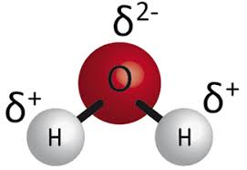
IONIZACIÓN
Es la formación de las moléculas o átomos con carga eléctrica.
Los átomos son eléctricamente neutros ya que los electrones con carga negativa son iguales en número a los protones con carga positiva en los núcleos.
Al combinarse H+O, para formar agua.
Cada átomo de H₂ gana un electrón y el O₂ los pierde.
Resultado un ion H₂ con carga positiva y un ion de O₂ con carga negativa.
Ácidos y oxiácidos se ionizan al disolverse la sustancia en agua.

Slide 10
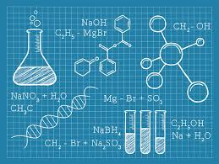
DISOCIACIÓN
Es la desintegración de un compuesto(iónico), en formas más simples a través de una reacción química reversible.
Se da principalmente por la acción del calor y la presión.
También se habla de disociación cuando un compuesto iónico se separa en sus iones al disolverlo en agua u otro disolvente polar.
Sales, oxisales, hidróxidos y acetatos se disocian.

Slide 11
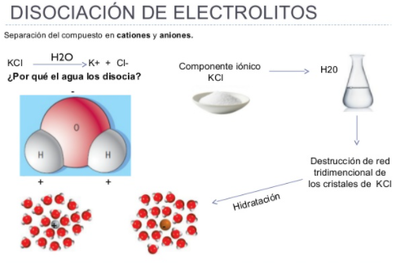

Slide 12
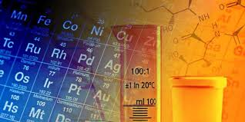
ELECTROLITOS
Es una sal, oxisal, oxiácido, oxiácido, que permite el transporte iónico entre el cátodo y el ánodo
Además es una sustancia que conduce la corriente eléctrica, debido a sus enlaces iónicos, polares, coordinados.
No electrolito
Sustancia que disuelta en agua produce una disolución no conductora de la electricidad.
CCl₄

Slide 13


Características
Alta conductividad iónica pero baja conductividad electrónica para evitar la pérdida de eficiencia.
Impermeabilidad a los gases usados como combustibles y oxidante para evitar el contacto con los mismos.
Compatibilidad química con el ánodo y con el cátodo.
Compatibilidad mecánica con los materiales que formulan el ánodo y el cátodo para lo cual es necesario su coeficiente de expansión térmica sea muy próximo al de ambos.
Estabilidad bajo condiciones reductoras y oxidantes.

Slide 14
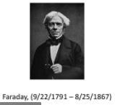


UNIDADES ELECTROLITICAS
Faraday (F)
Coloumb (C)
Ampere (A)
Cantidad de electricidad necesaria para liberar un equivalente químico y es numéricamente igual a 96,500 coul/eq
Unidad de cantidad de electricidad que se necesita para depositar 0.001118 gramos de plata (Ag) de una solución que contiene dichos iones.
Unidad de intensidad de corriente que se define como el flujo de un coulomb por segundo.
NOTA: Para liberar un equivalente químico de un elemento se necesita un Faraday

Slide 15
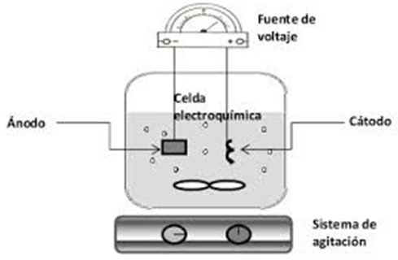
Primera Ley de Faraday
“La cantidad de una sustancia liberada o depositada en un electrodo es directamente proporcional a la cantidad de electricidad que pasa a través del electrolito”. M α Q

Slide 16
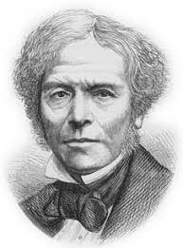

Por lo tanto…
M= e . Q e = Peq/F…(1) Q = I. t ---(2)
Sust. Ec (1) en ec. (2) ; se tiene:
DEL METAL

Slide 17


NOTA: En la fórmula se debe sustituir únicamente el peso equivalente del metal
Segunda Ley de Faraday
“Las masas de distintos elementos, liberadas o depositadas en los electrodos por una misma cantidad de corriente son directamente proporcionales a sus equivalentes químicos”.

Slide 18
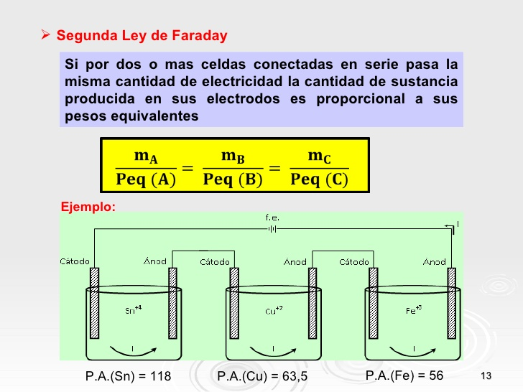

Slide 19
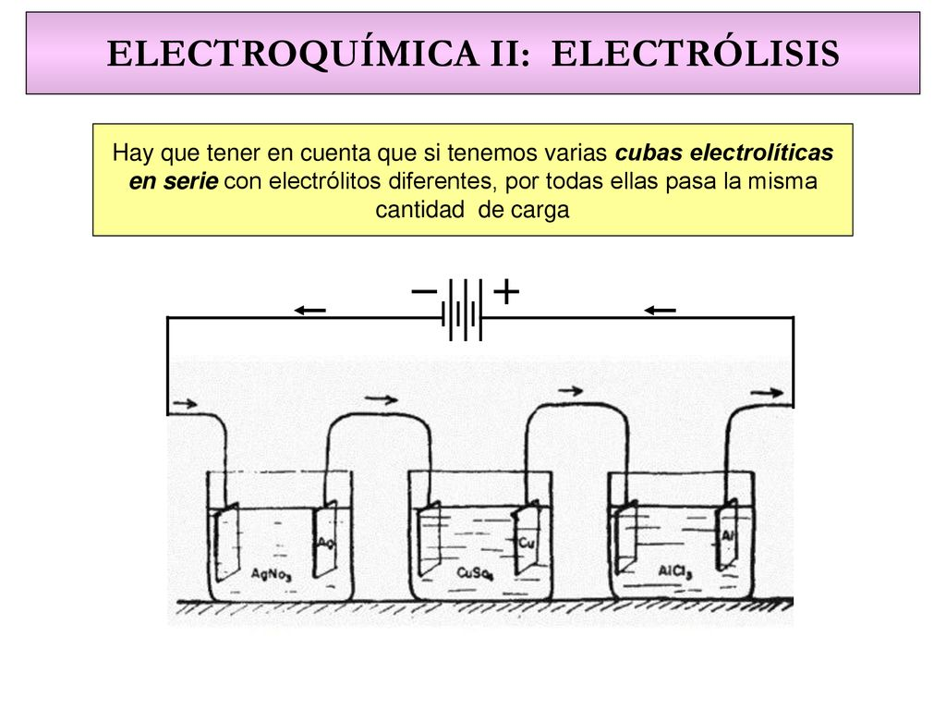

Slide 20
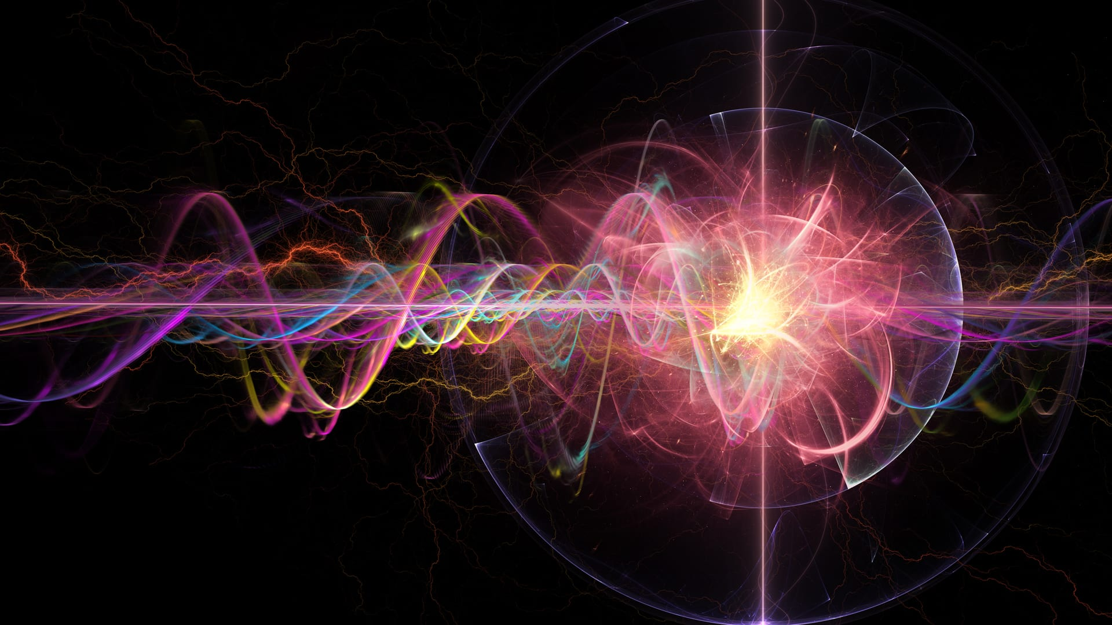
¡Gracias!
“La técnica al servicio de la patria”

